Slide 1
Світ природи
Робота вчителя
Калинівської ЗОШ Смиченко Л.Д.

Slide 2
Екологія – наука про взаємодію живих організмів з довкіллям

Slide 3
Екологічна криза – стан біосфери,за якого відбуваються незворотні зміни в живих організмах і їхних угрупуваннях

Slide 4
Зберігаючи природу, людина зберігає себе

Slide 5
Думай глобально – дій локально. “Глобальний” – з лат. загальний,суспільно-світовий. “Локальний” – з лат. місцевий,частковий.

Slide 6
Екологічна стежка

Slide 7
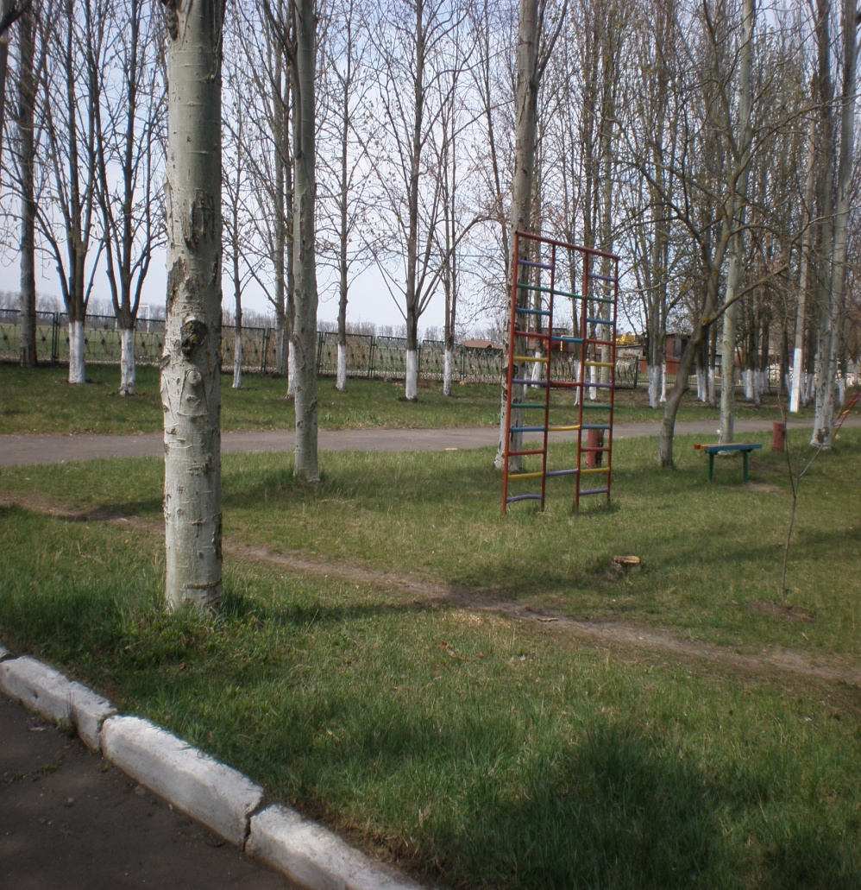
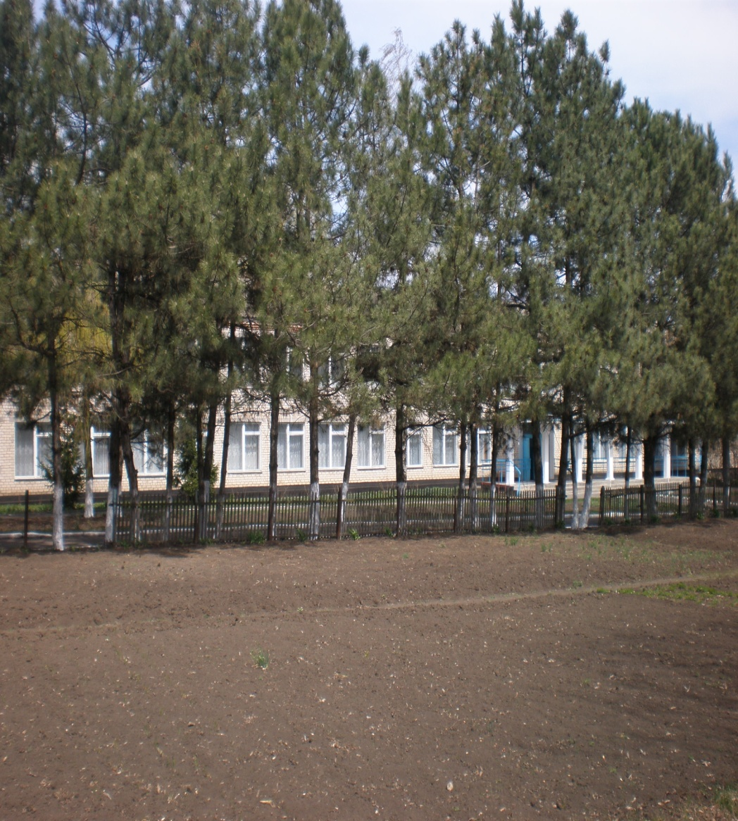
Зупинка 1

Slide 8
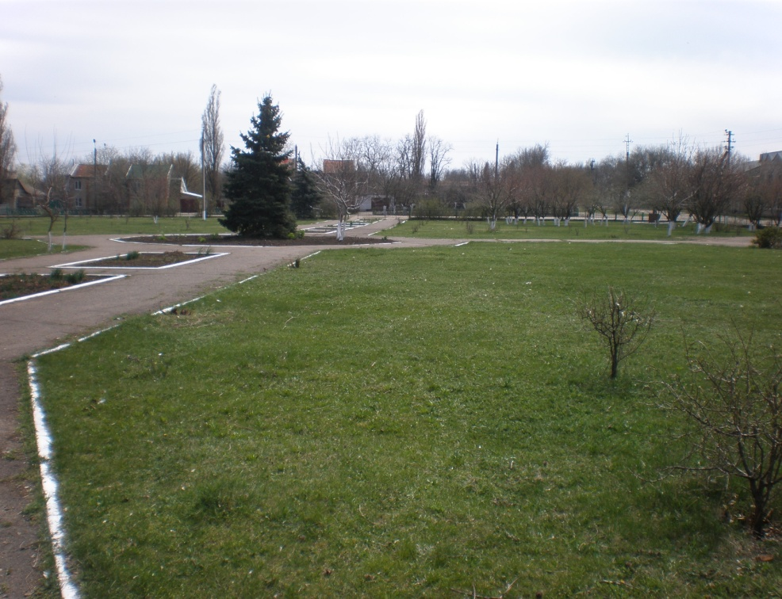
Зупинка 2

Slide 9
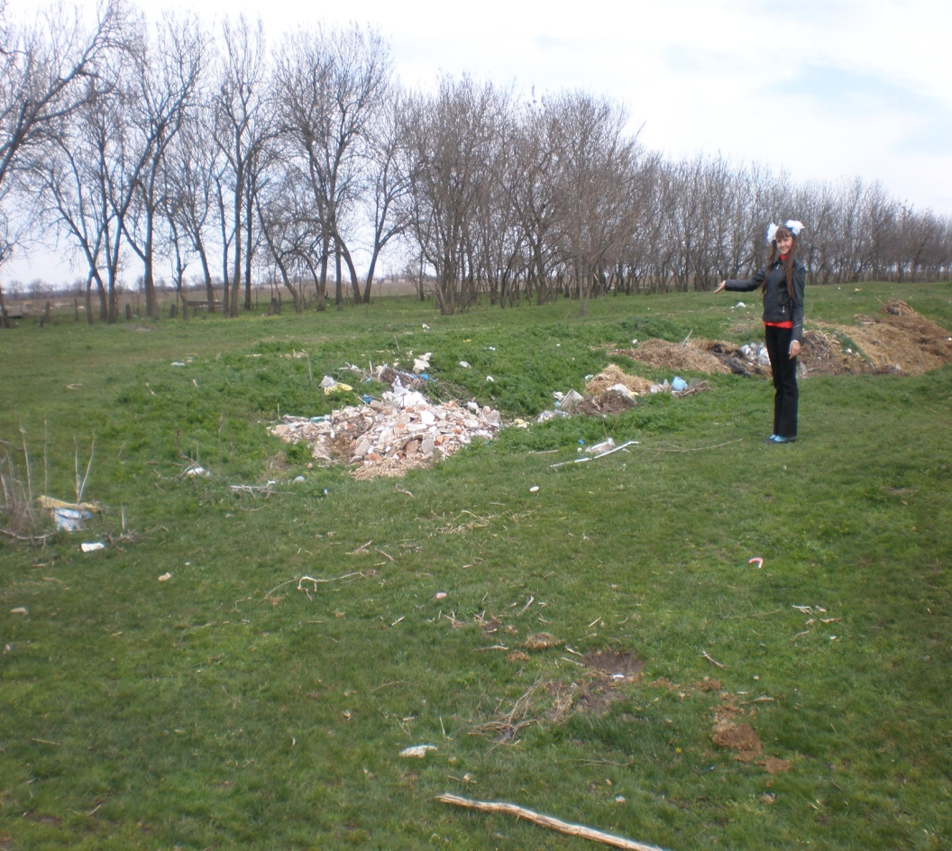
Зупинка 3

Slide 10
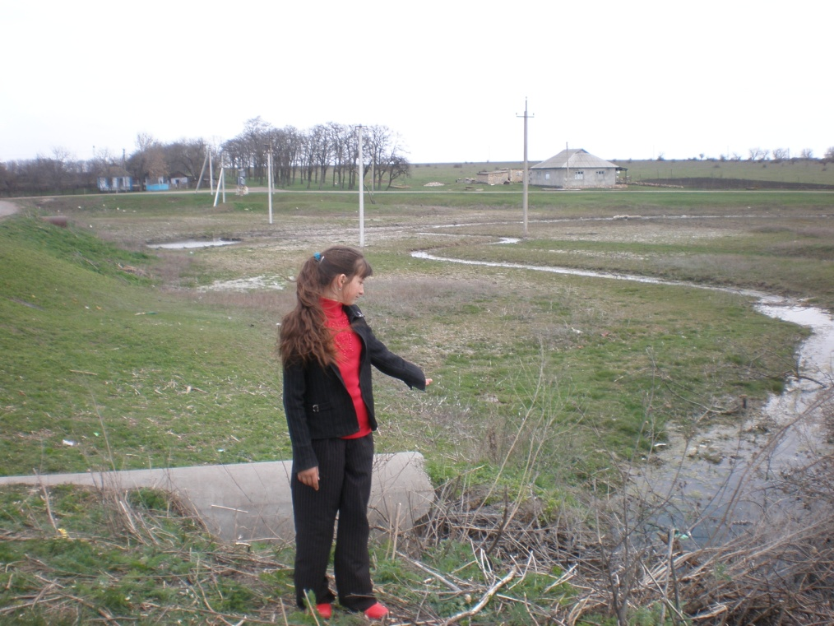
Зупинка 4

Slide 12
Памятай: у рослин і тварин немає заступників, їм нікому писати і жалітися, крім нас, людей, котрі разом з ними заселяють цю планету.
Дж. Даррелл
Free Powerpoint Templates

